Slide 1
Цифровой рубль: преимущества и новые возможности
Отделение Томск Сибирского ГУ Банка России
2024 год

Slide 2
Цифровой рубль
Цифровая форма национальной валюты
В дополнение к наличным и безналичным деньгам
Оператор Платформы ЦР – Банк России
Все три формы– равноценны
1 цифровой ₽ = 1 безналичному ₽ = 1 наличному ₽
Свойства цифрового рубля
Цифровые кошельки – на платформе Банка России
Доступ к цифровому кошельку – через любой банк
Единые правила и тарифы
Цифровой рубль – средство для платежей и переводов
Выбор, какой именно
формой денег пользоваться,
– за гражданами

Slide 3
Преимущества цифрового рубля
Для граждан и бизнеса
Для государства
Доступ к кошельку ЦР – через любой банк
Для граждан – бесплатно
Для компаний – не выше, чем в СБП
Возможность использования там, где нет Интернета
Цифровизация экономики
Снижение издержек
на администрирование платежей
Для финансового рынка
Для международного сотрудничества
Повышение конкуренции
Новая платежная инфраструктура
Создание инновационных продуктов и сервисов
Новый механизм трансграничных расчетов
Исключение посредников
Развитие расчетов в нацвалютах

Slide 4
История цифрового рубля

Slide 5





Двухуровневая розничная модель
КЛИЕНТЫ
ФИНАНСОВЫЕ ОРГАНИЗАЦИИ*
ПЛАТФОРМА ЦИФРОВОГО РУБЛЯ
предоставление доступа клиенту к платформе цифрового рубля
процедуры, предусмотренные законодательством в сфере ПОД/ФТ/ФРОМУ, валютным законодательством
открытие и пополнение кошельков клиентам на платформе цифрового рубля
исполнение поручений клиентов на перевод цифровых рублей
эмиссия цифрового рубля
открытие кошельков финансовым организациям
открытие финансовыми организациями кошельков клиентам и проведение расчетов в цифровых рублях на платформе цифрового рубля
Безналичные
рубли
Расчеты в ЦР по кошелькам на платформе ЦР
ФИЗИЧЕСКОЕ ЛИЦО
Наличные рубли
ЮРИДИЧЕСКОЕ ЛИЦО
Кошелек клиента
Кошелек финансовой организации
* Финансовые организации – кредитные организации и финансовые посредники.
Федеральное казначейство является специальным участником платформы цифрового рубля

Slide 6
Эмиссия цифрового рубля

Slide 7
Открытие и пополнение кошелька

Slide 8



Пример операций с цифровыми рублями
КЛИЕНТЫ
КРЕДИТНАЯ ОРГАНИЗАЦИЯ А
ПЛАТФОРМА ЦИФРОВОГО РУБЛЯ
Перевод ЦР на кошелек клиента
2
Поручение на перевод ЦР
1
ПОД/ФТ/
ФРОМУ
Уведомление о списании ЦР с кошелька клиента А
4
Цифровой кошелек Клиента А (физ. лица)
КЛИЕНТ А
(физ. лицо)
Мобильное
приложение
3
Уведомление о зачислении ЦР на кошелек клиента Б
Цифровой кошелек Клиента Б (физ. лица)
6
КЛИЕНТ Б
(физ. лицо)
5
Мобильное приложение
Уведомление о зачислении ЦР на кошелек клиента В
7
Цифровой кошелек Клиента В (юр. лица)
КЛИЕНТ В
(юр. лицо)
Мобильное приложение

Slide 9
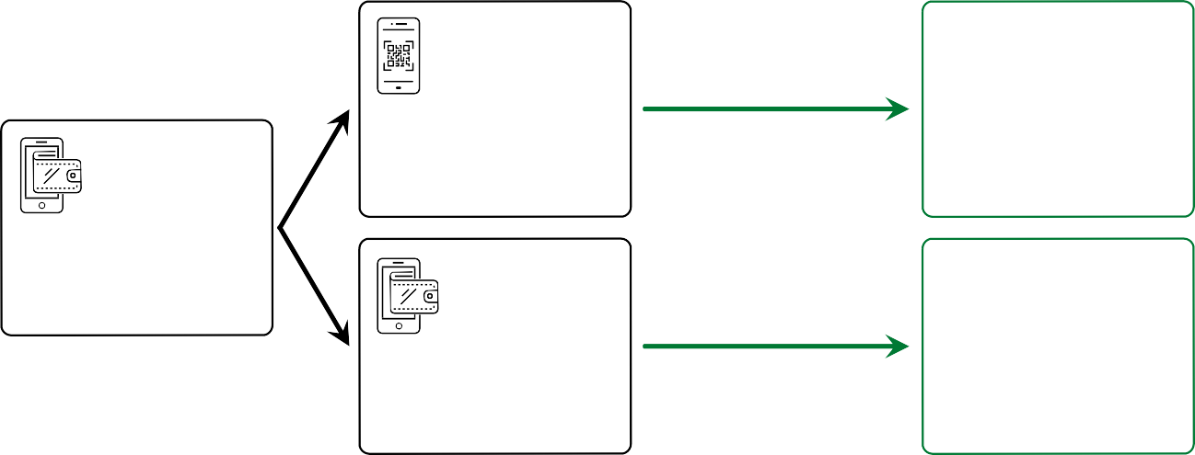



Офлайн операции с цифровым рублем
1
КЛИЕНТ ПЕРЕВОДИТ ЦР С ОНЛАЙН КОШЕЛЬКА НА ОФЛАЙН КОШЕЛЕК
2
КЛИЕНТ ОСУЩЕСТВЛЯЕТ ПОКУПКИ И ПЕРЕВОДЫ БЕЗ ДОСТУПА К ИНТЕРНЕТУ С ПОМОЩЬЮ ОФЛАЙН КОШЕЛЬКА
3
ПОЛУЧАТЕЛЬ СРЕДСТВ ПЕРЕВОДИТ ЦР С ОФЛАЙН КОШЕЛЬКА НА ОНЛАЙН КОШЕЛЕК НА ПЛАТФОРМЕ ЦР
Онлайн
Офлайн
Онлайн
Офлайн кошелек ЮЛ на мобильном устройстве
Кошелек ЮЛ на платформе ЦР
Офлайн кошелек ФЛ на мобильном устройстве
Офлайн кошелек ФЛ на мобильном устройстве
Кошелек ФЛ на платформе ЦР
Офлайн кошелек ФЛ на мобильном устройстве
Кошелек ФЛ на платформе ЦР
Для совершения офлайн-операций, помимо онлайн-кошелька, клиенту будет открыт второй кошелек
в цифровых рублях непосредственно на мобильном устройстве клиента

Slide 10
Смарт-контракты

Slide 11
Мифы о цифровом рубле
Миф 1
Миф 2
Миф 3
Со временем отменят
наличные и заставят
пользоваться только ЦР
Все з/п бюджетников
и пенсии переведут на ЦР
«Тотальная слежка»
за финансами граждан
Миф 4
Миф 5
Миф 6
Если выключится
электричество -
ЦР пропадут
У ЦР есть срок годности
Они могут «сгореть»
ЦР – это криптовалюта,
которую невозможно
обналичить
Миф 7
Миф 8
ЦР можно потратить
только на ограниченный
список товаров
У ЦР будет
свой курс

Slide 12
ЦВЦБ в мире
Цифровые валюты центральных банков
72 из 81
страны работают
над прототипом или пилотом ЦВЦБ
предварительный анализ
9
22
50
пилот
прототип
*По данным БМР, BIS survey on central bank digital currencies

Slide 13
Международное сотрудничество
В двухстороннем формате
Страны заключают отдельные двусторонние соглашения об интеграции ЦВЦБ-платформ между собой
Взаимодействие между платформами обеспечивает конвертацию и обмен форматами по согласованным правилам и стандартам
В многостороннем формате
Национальные ЦВЦБ-платформы подключаются к общей интеграционной платформе
Интеграционная платформа обеспечивает обмен сообщениями и расчеты между платформами цифровых валют разных стран по единым правилам

Slide 14
СПАСИБО ЗА ВНИМАНИЕ!

